Slide 1
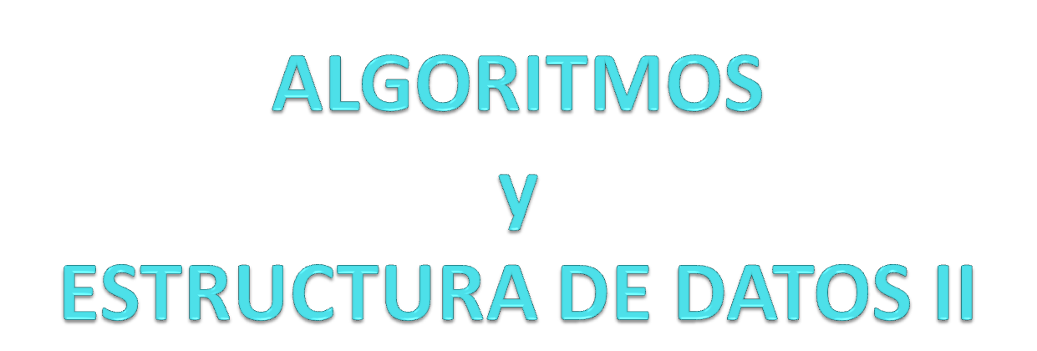

Slide 2
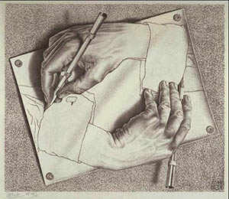
Recursividad. Parte I

Slide 3
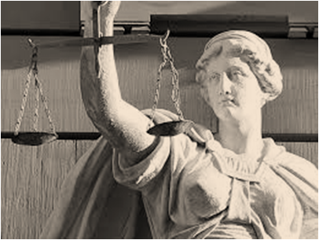
Ejemplo
Subprograma 1
Inicio
……
Fin
subprograma 2
Inicio
Llamada al subprograma 1
Fin

Slide 4
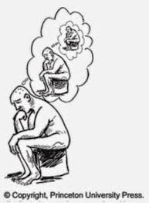
En algunos problemas es útil disponer de funciones que se llamen a si mismas ya sea directa o indirectamente
subprograma 1
Inicio
Llamada al subprograma 1
Fin

Slide 5

Recursividad

Slide 6
Definición
Un algoritmo se dice recursivo si durante su ejecución se invoca directa o indirectamente a sí mismo.
Esta invocación depende al menos de una condición que actúa como condición de corte que provoca la finalización de la recursión.

Slide 7
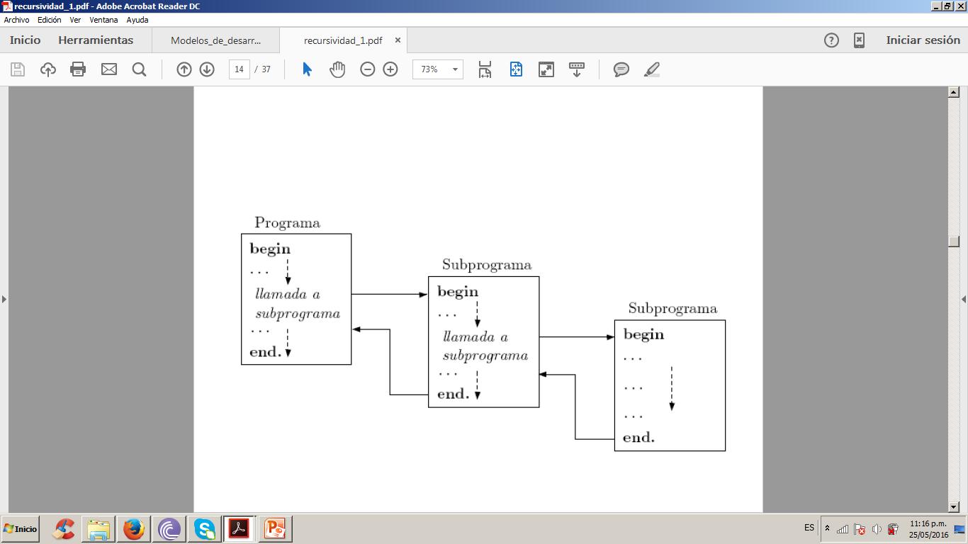

Slide 8
Un algoritmo recursivo consta de
1- Al menos un caso base, es decir, que no vuelva a invocarse y que se ejecuta cuando se cumple cierta condición, y
2- el caso general que es el que vuelve a invocar al algoritmo con un caso más pequeño del mismo.

Slide 9
Para apreciar mejor cómo es una llamada recursiva, estudiemos la descripción matemática de factorial de un número entero no negativo:
1 si n = 0
n!
n * ( n - 1 ) * ( n - 2 ) * .. * 1 si n > 0

Slide 10
Así, para el caso de n = 4
4!= 4 * (4-1) *(4-2) *(4-3)
4!= 4 * 3 * 2 * 1
Que se puede expresar como
4!= 4 * 3!

Slide 11
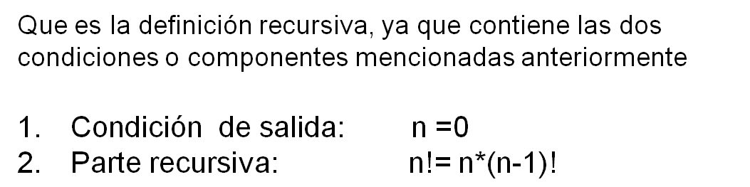
Generalizando 4!= 4* 3!
1 si n=0
n!
n * ( n - 1 )! si n>0

Slide 12
Sobre la base de esta definición podemos escribir la siguiente función recursiva
funcion Fac (n: integer): integer;
begin
        if n=0 then
        Fac:=1
        else
        Fac:= n* Fac(n-1)
end

Slide 13
n=4
Fac(4)
……………..
Else
Fac:= 4 * Fac(3)
n=3
Fac(3)
……………..
Else
Fac:= 3 * Fac(2)
Fac
24
n=2
Fac(2)
……………..
Else
Fac:= 2 * Fac(1)
Fac
6
n=1
Fac(1)
……………..
Else
Fac:= 1 * Fac(0)
Resultado
Fac
2
n=0
Fac(0)
if n=0 then
Fac:=1
Fac
24
Fac
1
Fac
1

Slide 14
En el caso de un subprograma recursivo, cada llamada genera un nuevo ejemplar del subprograma con sus correspondiente parámetros locales
El subprograma comienza a ejecutarse normalmente y, al llegar a la llamada, se reserva nuevamente espacio con sus parámetros locales.
Este proceso termina cuando un ejemplar no genera más llamadas recursivas.
Entonces, se libera el espacio reservado, reanudándose la ejecución de las instrucciones inmediatamente después del llamado al subprograma
Este proceso de retorno finaliza con la llamada inicial.
Resumen

Slide 15
Conclusión
Los subprogramas recursivos se caracterizan por la posibilidad de invocarse así mismos.
Debe existir al menos un valor del parámetro sobre el que se hace la recursión, llamado caso base, que no provoca un nuevo llamado.

Slide 16
Aplicaciones
Las fórmulas recursivas pueden aplicarse a situaciones tales como prueba de teoremas, solución de problemas combinatorios, algunos acertijos, estructuras no lineales, etc.

Slide 17
Veamos un ejercicio
Realizar la prueba de escritorio del siguiente ejemplo

Slide 18
Ejercicio
Considere el siguiente procedimiento P:
procedure P(n: integer);
  begin
    if (n>=1) and (n <=8) then
    begin
    P(n-1);
    write (n);
    end
    else
    writeln
  end {P};
Para responder las siguientes preguntas, realice la prueba de escritorio
¿Que salida producen las llamadas P(3)?

